Slide 1

《Prompts Can Play Lottery Tickets Well: Achieving Lifelong Information Extraction via Lottery Prompt Tuning》
北京航空航天大学 王昊

Slide 2
研究背景
在UIE应用的真实场景中，不同IE任务和域的新数据通常随着时间的推移以流的形式出现。一个理想的UIE系统应该能够不断学习新的任务，而不会忘记旧的。
持续积累知识的能力对于基于PLM的UIE系统的快速部署至关重要，这允许系统随着时间的推移添加新的域和功能，而不会导致每次重新训练整个系统的高成本。
为了降低计算和存储成本，最近流行的终身学习技术尝试利用参数高效微调（PEFT）方法解决灾难性遗忘预防（CF）和知识转移（KT）。

Slide 3
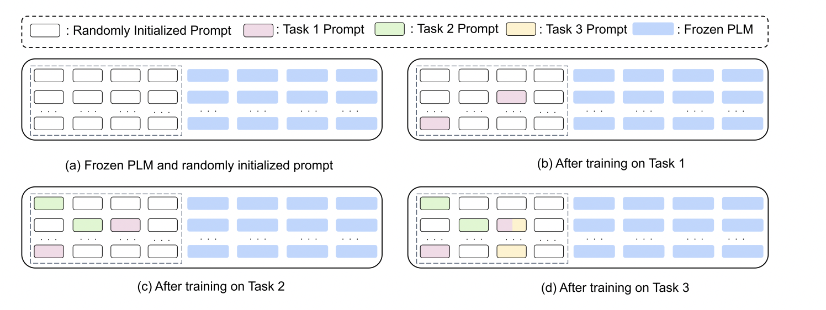
研究方法

Slide 4

研究方法
1.有研究发现，在token和piece级别上使用软提示具有更好的性能，参数更有效。受此启发，提出了一种新的提示调整（LPT），它通过分配提示向量θk以及任务感知的二进制掩码$m_{k}$来获取高性能的提示以进行持续学习。
2.为了实现二进制掩码这一点，引入了一组可学习的参数$s_{k}$，其具有与soft prompt相同的形状，其指示提示参数的重要性分数，然后设置一个阈值将$s_{k}$映射到0或1得到$m_{k}$。
3.由于$m_{k}$是离散的，不能直接训练，采用straight-through estimator（STE）去训练$s_{k}$，STE核心的思想就是参数初始化的时候就是float这样的连续值，当我们forward的时候就将原来的连续的参数映射到{0,, 1}带入到网络进行计算，这样就可以计算网络的输出。然后backward的时候直接对原来float的参数进行更新，而不是对二值化的参数更新。

Slide 5
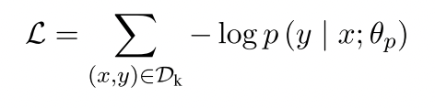

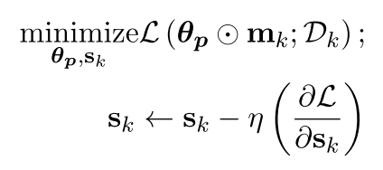
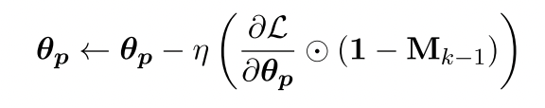
研究方法
当一个新的任务需要加入训练时：

Slide 6
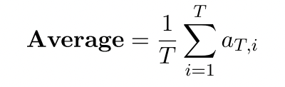
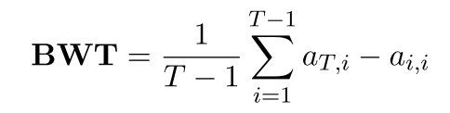
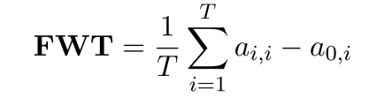
实验结果
$a_{T,i}$表示为在任务T上训练之后在任务i的测试集上的$F_{1}$-score:

Slide 7
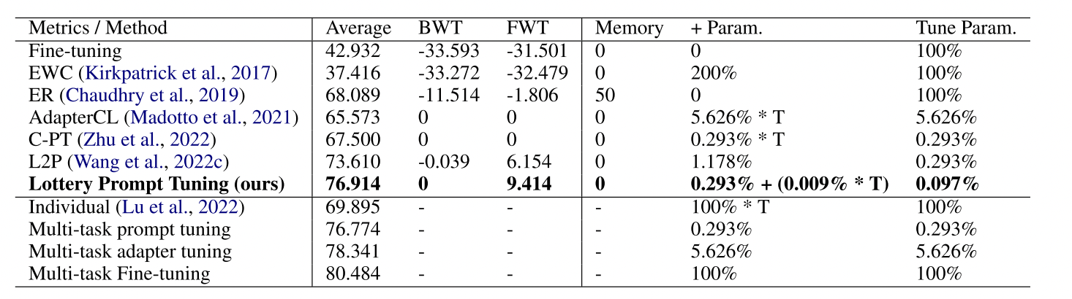
实验结果

Slide 8
实验结果
BWT等于0，因为每个任务对应一个二进制掩码，互相隔离，后面的任务在训练时不会影响前面的任务。
那FWT为什么大于0呢，文中提到，在后面的任务训练时，参数更新只会发生在先前任务没有占用的位置，但是会出现，训练结束后在计算重要度时，被先前任务占用的位置的参数在该任务上重要度也高，这时他们会共享该位置的参数。

Slide 9
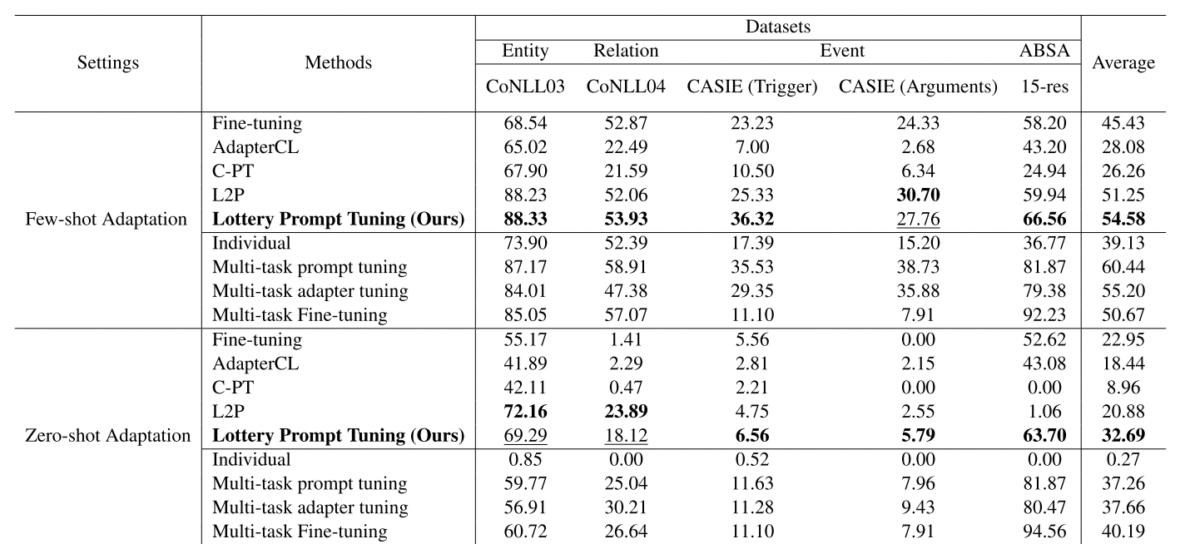
实验结果

Slide 10
思考总结
1.将prompt tuning的参数用的更细了，其实本质上就是对一个矩阵参数进行划分，用STE学一个矩阵重要性参数矩阵，然后得到一个二进制矩阵来划分参数，相当于还是每个任务训一个模型，只不过可能存在后面的任务共享前面任务参数的可能。
2.直觉上这种方法比不过对每个任务都直接prefix tuning，感觉真正的终身学习还是不需要有个东西来记住每个任务对应哪些参数。
3.感觉可以用在多任务的可控文本生成上，不过需要改进一下，比如想输出一个积极且科学的句子，现在的方法只能是记录每个约束对应的句子，不能合在一起。

